Slide 1
Instituto Tecnológico Frontera Comalapa
Modalidad mixta · Ingeniería en Sistemas Computacionales
Reporte de práctica
ASIGNATURA
SEMESTRE
Gestión de Proyectos TI
7mo
NÚM. DE CONTROL
NOMBRE DEL ALUMNO
231260014
Morales Torres Cynthia Jasmine
DOCENTE
FECHA DE ENTREGA
ING. Francisco Javier Velázquez Mingo
Frontera Comalapa, Chiapas a 26 de septiembre de 2026

Slide 2
Introducción
Las herramientas de gestión permiten concentrar la información de un proyecto, repartir responsabilidades y comprobar si el avance va conforme a lo planeado.
En esta práctica se trabajaron tres proyectos de simulación de la clase: Corona, la fábrica de galletas y Banco Bansiso.
Se emplearon ProjectLibre (alternativa libre a Microsoft Project), Jira y Trello.
También se practicó el control de cambios y el seguimiento del avance real contra lo planeado.

Slide 3
Justificación
Un proyecto de TI necesita actividades, fechas, responsables y recursos bien organizados; sin ellos los retrasos y cambios se detectan tarde.
Aplicar las herramientas a proyectos reales de la clase permite ver cómo cada una resuelve una necesidad distinta: planear en el tiempo, gestionar el trabajo y visualizar el flujo.
El control de cambios enseña a documentar una modificación y medir su impacto antes de continuar.

Slide 4
Objetivos de la práctica
Aplicar herramientas tecnológicas para planear, organizar y dar seguimiento a proyectos de TI.
Construir cronogramas con actividades, fechas, dependencias y recursos.
Registrar los requisitos como historias de usuario en Jira.
Representar el flujo de trabajo en tableros de Trello.
Simular un cambio y analizar su impacto en el cronograma.
Comparar las herramientas según el tipo de información que administran.

Slide 5
Proyectos utilizados
Proyecto | Proceso representado | Propósito
Corona | Producción, inventario, ventas y distribución | Simular el proceso operativo y comercial de la empresa.
Fábrica de galletas | Mezclado, moldeado, horneado, enfriamiento y empaque | Simular la fabricación y ver cómo las variables afectan la producción.
Banco Bansiso | Llegada de clientes, filas y ventanillas | Simular la atención y comparar escenarios de ventanillas.

Slide 6
Microsoft Project: función
Herramienta de planificación detallada y control de proyectos (enfoque predictivo).
Permite elaborar diagramas de Gantt y enlazar tareas con dependencias.
Calcula la ruta crítica: las tareas que no pueden retrasarse sin mover el fin del proyecto.
Asigna recursos y costos, y guarda líneas base para comparar lo planeado con lo real.
En la práctica se usó ProjectLibre, que reproduce estas funciones de forma gratuita.
Predictivo
Gantt, dependencias, recursos y línea base

Slide 7
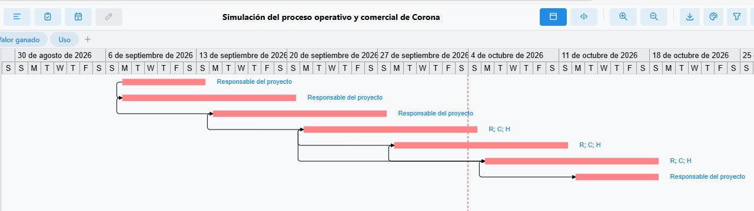
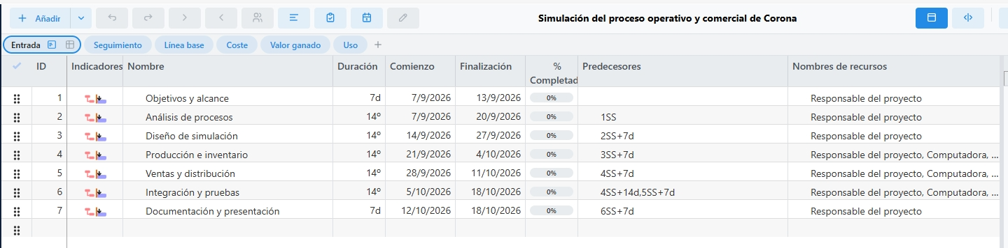
ProjectLibre – Corona
7 actividades entre el 07/09/2026 y el 18/10/2026, desde objetivos y alcance hasta documentación.
Dependencias: diseño → producción e inventario; integración y pruebas depende de producción y de ventas.
Críticas: diseño de simulación, producción e inventario, integración y pruebas.
Recursos: responsable del proyecto, computadora y herramientas de programación.

Slide 8
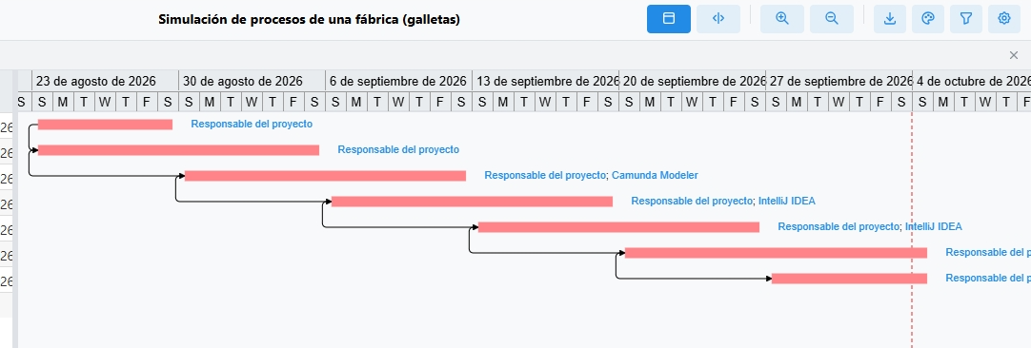
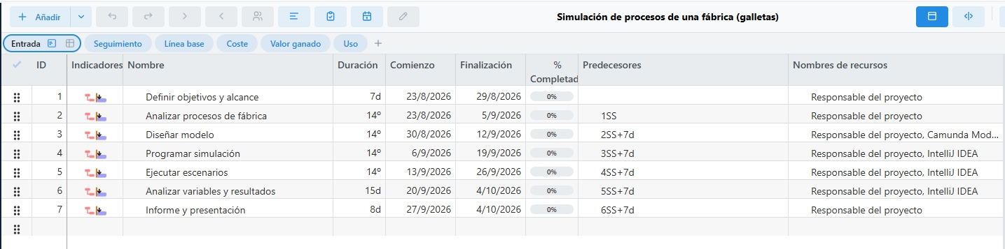
ProjectLibre – Fábrica de galletas
7 actividades entre el 23/08/2026 y el 04/10/2026 (6 semanas): objetivos y alcance, análisis de procesos, diseño del modelo, programación, escenarios, análisis de variables e informe.
Las actividades se traslapan por semana, de forma que cada una arranca cuando avanza la anterior.
Recursos: responsable, Camunda Modeler (diagramas de proceso) e IntelliJ IDEA (programación).

Slide 9
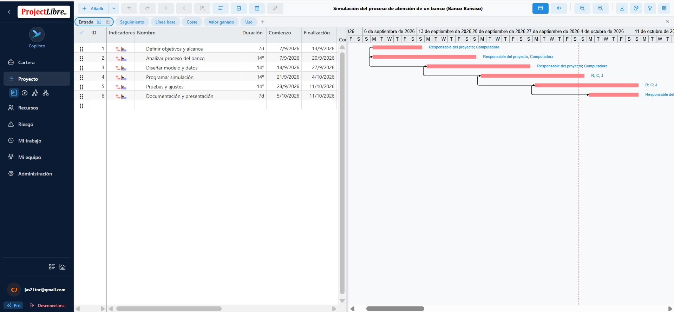
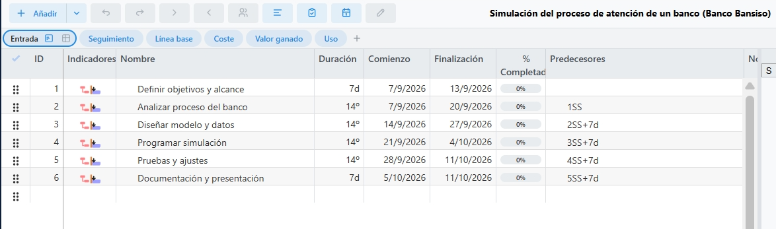
ProjectLibre – Banco Bansiso
6 actividades entre el 01/09/2026 y el 31/10/2026: requerimientos, datos, diseño lógico, módulo de simulación, pruebas y documentación.
Secuencia lineal; críticas: diseño lógico, módulo de simulación y pruebas.
Recursos: responsable, computadora y Java con IDE (software libre).
Es una planeación académica, sin conexión a datos bancarios reales.

Slide 10
Control de cambios – CR-2026-001
Elemento | Registro
Proyecto | Simulación del proceso operativo y comercial de Corona
Actividad | Producción e inventario
Duración anterior | 14 días (21/09/2026 – 04/10/2026)
Nueva duración | 17 días (21/09/2026 – 07/10/2026)
Motivo | Ajustes necesarios en el modelo de producción e inventario (cambio simulado como ejercicio)
Impacto | Se desplazan las actividades que dependen de ella: integración y pruebas, y documentación
Estado | Pendiente de aprobación
Herramienta | ProjectLibre

Slide 11
Jira: concepto y aplicación
Jira gestiona el trabajo de forma ágil: backlog, historias de usuario, sprints y tableros.
Para cada proyecto se prepararon 10 historias de usuario a partir de sus requisitos y actividades.
Cada historia lleva descripción, prioridad, estimación en puntos y estado (Por hacer, En curso, Hecho).
Las historias dan trazabilidad: cada requisito del proyecto se vuelve una unidad de trabajo que se puede seguir.
Ágil
Backlog, historias, puntos y sprints

Slide 12
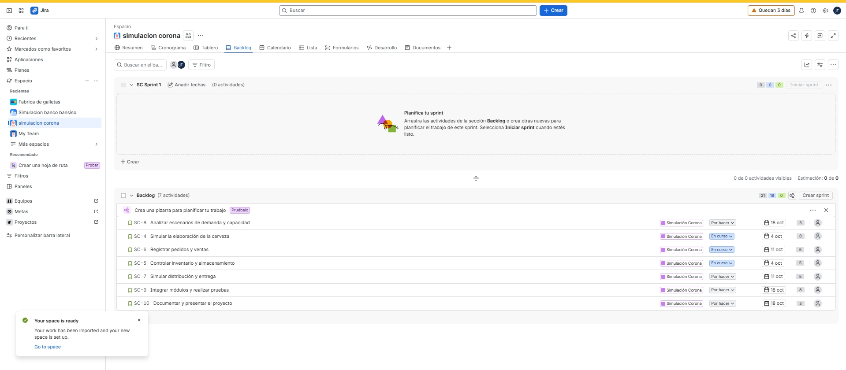
Jira – Corona
Clave | Historia | Prior. | Pts | Estado
SC-1 | Definir objetivos y alcance | Alta | 3 | Listo
SC-2 | Analizar los procesos de la empresa | Alta | 5 | Listo
SC-3 | Diseñar la simulación | Alta | 5 | Listo
SC-4 | Simular la elaboración de la cerveza | Alta | 8 | En curso
SC-5 | Controlar inventario y almacenamiento | Alta | 5 | En curso
SC-6 | Registrar pedidos y ventas | Media | 5 | En curso
SC-7 | Simular distribución y entrega | Media | 5 | Por hacer
SC-8 | Analizar escenarios de demanda y capacidad | Media | 5 | Por hacer
SC-9 | Integrar módulos y realizar pruebas | Alta | 8 | Por hacer
SC-10 | Documentar y presentar el proyecto | Media | 3 | Por hacer

Slide 13
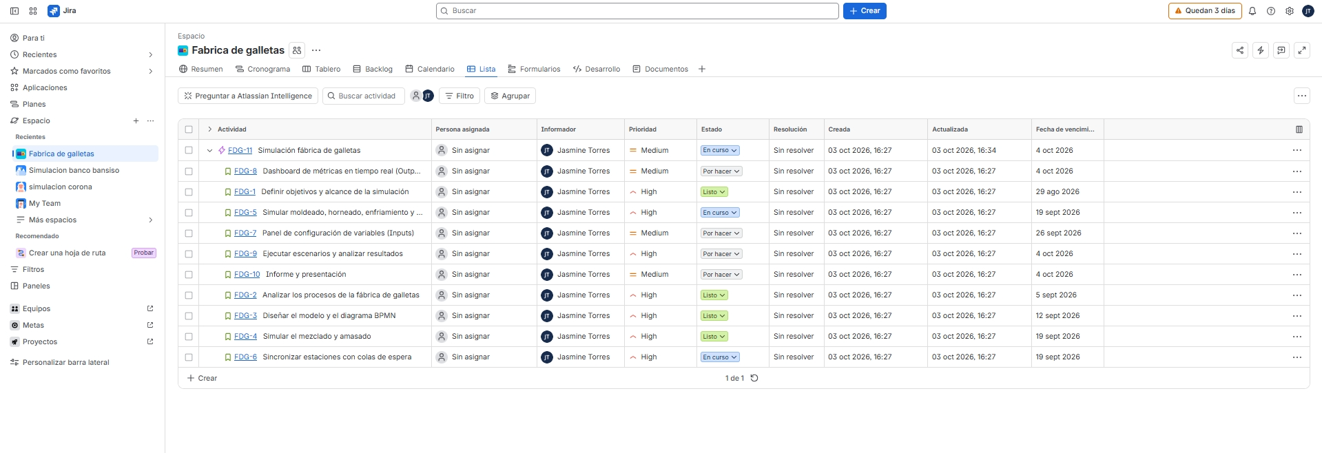
Jira – Fábrica de galletas
Clave | Historia | Prior. | Pts | Estado
SFG-1 | Definir objetivos y alcance de la simulación | Alta | 3 | Listo
SFG-2 | Analizar los procesos de la fábrica de galletas | Alta | 3 | Listo
SFG-3 | Diseñar el modelo y el diagrama BPMN | Alta | 5 | Listo
SFG-4 | Simular el mezclado y amasado | Alta | 5 | Listo
SFG-5 | Simular moldeado, horneado, enfriamiento y empaque | Alta | 5 | En curso
SFG-6 | Sincronizar estaciones con colas de espera | Alta | 5 | En curso
SFG-7 | Panel de configuración de variables (Inputs) | Media | 5 | Por hacer
SFG-8 | Dashboard de métricas en tiempo real (Outputs) | Media | 8 | Por hacer
SFG-9 | Ejecutar escenarios y analizar resultados | Alta | 5 | Por hacer
SFG-10 | Informe y presentación | Media | 3 | Por hacer

Slide 14
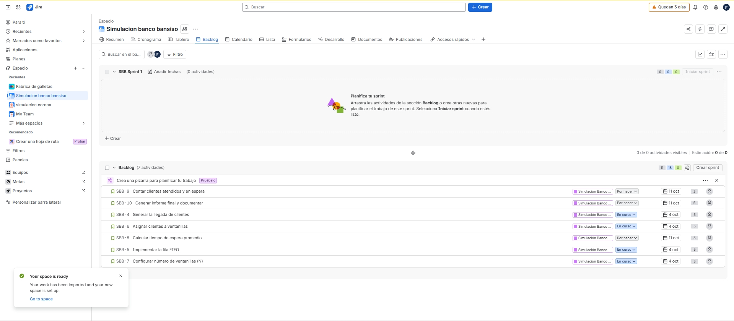
Jira – Banco Bansiso
Clave | Historia | Prior. | Pts | Estado
SBB-1 | Definir requerimientos y alcance | Alta | 3 | Listo
SBB-2 | Recolectar tiempos de atención | Alta | 3 | Listo
SBB-3 | Diseñar diagrama de flujo y modelo | Alta | 5 | Listo
SBB-4 | Generar la llegada de clientes | Alta | 5 | En curso
SBB-5 | Implementar la fila FIFO | Alta | 5 | En curso
SBB-6 | Asignar clientes a ventanillas | Alta | 5 | En curso
SBB-7 | Configurar número de ventanillas (N) | Alta | 3 | En curso
SBB-8 | Calcular tiempo de espera promedio | Media | 3 | Por hacer
SBB-9 | Contar clientes atendidos y en espera | Media | 3 | Por hacer
SBB-10 | Generar informe final y documentar | Media | 5 | Por hacer

Slide 15
Trello: concepto y aplicación
Trello organiza el trabajo en tableros, listas y tarjetas (enfoque Kanban).
Listas usadas: Por Hacer, En Proceso, En Revisión y Terminado.
Cada tarjeta es una actividad, con fecha de vencimiento y, si aplica, responsable.
Mover la tarjeta de lista muestra de un vistazo cómo va el proyecto.
Se configuró un tablero para Banco Bansiso.
Kanban
Tableros, listas y tarjetas

Slide 16
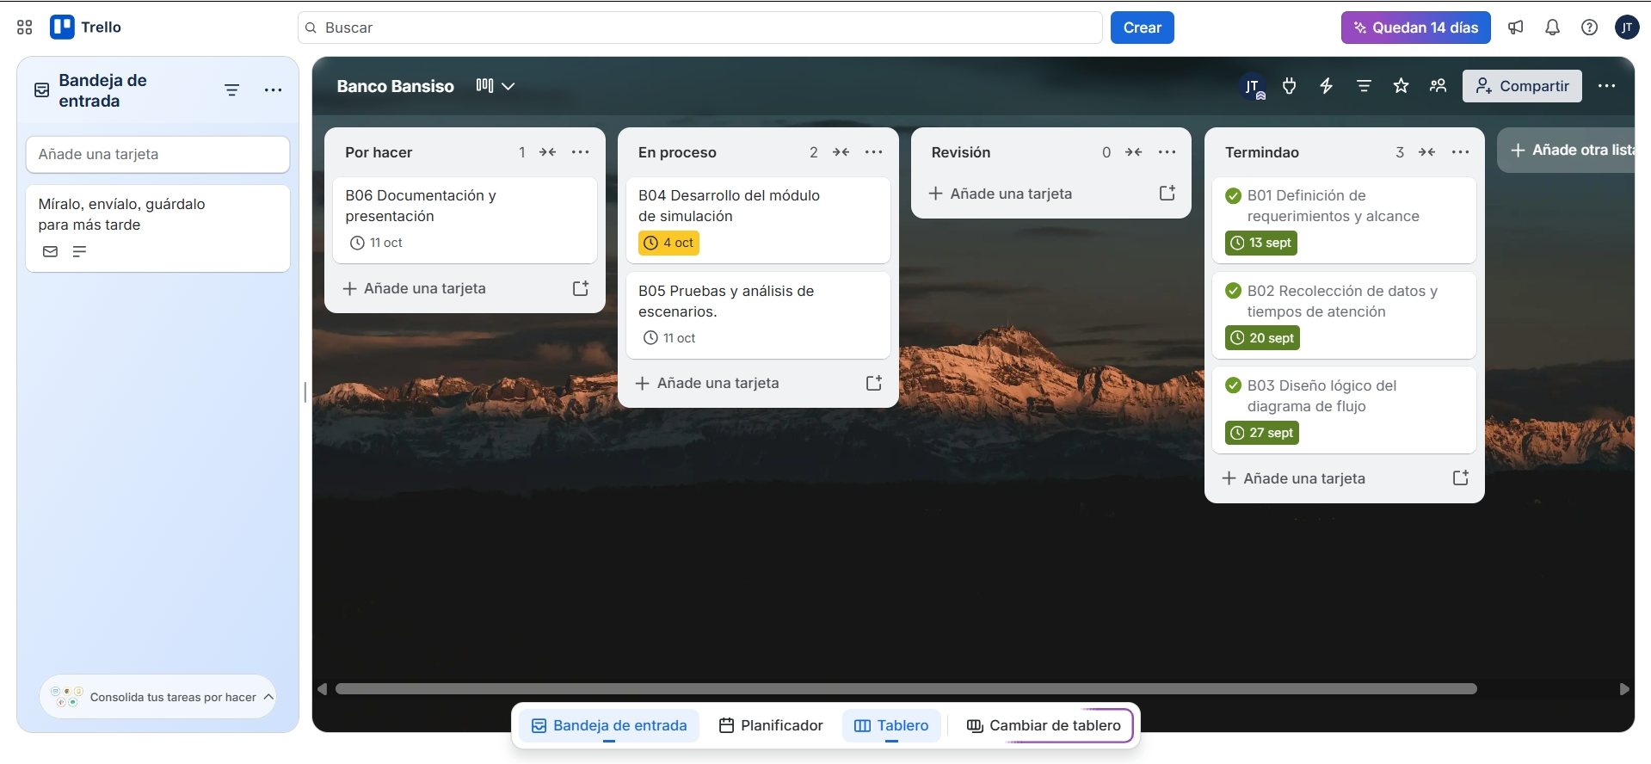
Trello – Banco Bansiso
Tarjeta | Actividad | Vence | Lista
B01 | Definición de requerimientos y alcance | 13/09/2026 | Terminado
B02 | Recolección de datos y tiempos de atención | 20/09/2026 | Terminado
B03 | Diseño lógico del diagrama de flujo | 27/09/2026 | Terminado
B04 | Desarrollo del módulo de simulación | 04/10/2026 | En Proceso
B05 | Pruebas y análisis de escenarios | 11/10/2026 | En Proceso
B06 | Documentación y presentación | 11/10/2026 | Por Hacer

Slide 17
Control de cambios y seguimiento
Flujo del cambio: identificar la necesidad → registrar la solicitud (CR) → analizar el impacto → decidir → actualizar la herramienta → comunicar → verificar y cerrar.
El seguimiento compara el avance real contra lo planeado.
ProjectLibre: fechas, dependencias, Gantt y cambios de duración.
Jira: estados de las historias y sprint.
Trello: movimiento de las tarjetas entre listas.

Slide 18
Comparación de herramientas
Característica | ProjectLibre / MS Project | Jira | Trello
Enfoque | Predictivo | Ágil | Kanban visual
Uso principal | Gantt y cronograma | Backlog y sprint | Flujo de tareas
Dependencias | Sí | Según configuración | Limitadas
Recursos y costos | Sí | Orientado al trabajo | Básico
Historias de usuario | No es su fin | Sí | Mediante tarjetas
Seguimiento | Gantt / línea base | Estados y métricas | Tarjetas

Slide 19
Resultados obtenidos
Se construyeron tres cronogramas con actividades, dependencias y recursos.
Se prepararon 10 historias de usuario por proyecto en Jira (30 en total).
Se armó un tablero en Trello para Banco Bansiso.
Seguimiento al 3 de octubre de 2026: Corona, 3 de 7 actividades terminadas, 2 en proceso y 2 pendientes; fábrica de galletas, investigación y planificación terminadas y programación en proceso; Banco Bansiso, 3 de 6 terminadas, 2 en proceso y 1 pendiente.
Se registró un cambio controlado (CR-2026-001) y se analizó su efecto sobre las actividades posteriores.

Slide 20
Análisis de la práctica
ProjectLibre mostró cómo las dependencias propagan un retraso al resto del cronograma.
Jira convirtió los requisitos en trabajo medible, con prioridad y estimación.
Trello dio una vista rápida y sencilla del estado de cada actividad.
El control de cambios mostró que conviene medir el impacto antes de modificar el plan.
Las tres herramientas se complementan: ninguna sustituye a las otras.

Slide 21
Conclusiones
La gestión apoyada en herramientas facilita organizar, seguir y controlar proyectos de TI.
El Gantt y las dependencias permiten anticipar el efecto de un cambio.
Jira ordena los requisitos como historias y las prioriza; Trello hace visible el flujo de trabajo.
El control de cambios deja registro de cada modificación y de su impacto.
La práctica permitió aplicar los contenidos de la Unidad 5 a tres proyectos distintos.

